Slide 1
«Генеалогическое исследование рода и семьи»
Исследовательская работа на тему:
Выполнил: Окороков Артем
ученик 8 г класса МОБУ СОШ 12

Slide 2
Актуальность: Каждому человеку необходимо знать, откуда он произошел и где его «малая Родина». Любой должен знать историю своих предков, чтобы сохранить и передать её для потомков. Именно эти знания помогают нам понять, кто ты есть на самом деле, откуда ты произошел, и кто твои предки.
Цель проекта: составление и изучение родословной моей семьи. Создание генеалогического древа.
Задачи проекта:
Изучить литературу по этой теме
Опросить родственников, записать нужную информацию
Составить генеалогическое древо
Сделать вывод

Slide 3
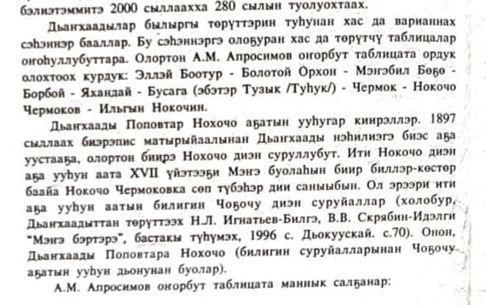
История
Основатель Мегино – Кангаласского района
Эллэй Боотур
Намылга Силик
Хатан Хатамаллай
Болотой Орхон
Харах Нал
Дьуон Дьаанылы
Лангха Силик
родился Мэнэбил Безе, от которого пошел Мегинский улус.
Эллэй Боотур —культурный герой, основавший традиционное скотоводческое хозяйство якутов, создавший материальные ценности вплоть до домашней утвари. Эллэй Боотур — основатель праздника Ысыах, на котором впервые из якутов произнёс моление-алгыс к Создателю и Айыы.
У Эллэя было шесть сыновей: Намылга Силик, Хатан Хатамаллай, Болотой Орхон, Харах Нал, Дьуон Дьанылы, Лангха Силик. От сыновей Эллэя произошли пять якутских улусов
Мэнэбил Безе
Борбой
Бусага
Нокочо Чермоков (Ильгын Нокочин)
Князь Дьанхаады

Slide 4
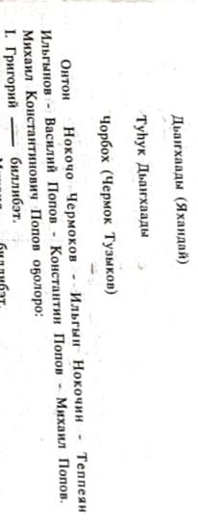
Василий Попов
Князь Дьанхадинского наслега
Князь Дьанхадинского наслега
Константин Попов
Глава выборной (делегации)
Мегинского улуса
Глава выборной (делегации) Мегинского улуса
Михаил Константинович Попов (пра пра пра пра дедушка)
Николай
Телен Ньукуус
(в народе Иирбит Ньукуус)
Григорий
Гаврил
Спиридон
Иван (пра пра пра дедушка
Захар
Михаил
Николай 2
(Ньуукка)
Иван
Никита
Мария
Михаил
Афанасий
Василий
(пра пра дедушка)
Константин
Роман
Илья
Петр
Ветеран ЯЦЭС, «Знак почета» орден кавалера
Председатель Мегино – Кангаласского р-на, Прокурор Сунтаара и Мегино-Кангаласского р-на. Улэ кыьыл Знамятын орден кавалера
Земфира

Slide 5
Родословная со стороны дедушки – отца моей матери
Николай (пра дедушка)
Прасковья жена (пра бабушка)
Гаврил
Николай (дедушка)
Варвара жена (бабушка)
Василий
Прасковья
Иван (муж)
Алена (мама)
Владимир муж (папа)
Станислав
Роман
Николай
Александра жена
Ян
Артём
Мила
Аинат
Элина

Slide 6
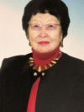
Знаменитые имена нашей семьи
Попов Николай Михайлович (Телен Ньукуус/Иирбит Ньукуус)
Провидец, философ из народа. Он был сожжен на костре белобандитами. В его честь утвердили территорию объекта культурного наследия регионального значения «Памятное место гибели борца за власть Советов Н.М. Попов (Иирбит Ньукуус) рядом с. Техтюр Мегино-Кангалсского района.
Попова Земфира Петровна
Заслуженный врач и отличник здравоохранения РФ и РС (Я), обладатель знака отличия «За заслуги перед Якутском» Окружного Совета г. Якутска, знака отличия Президента РС (Я) «370 лет Якутия с Россией», лауреат в номинации «Человек года» в области здравоохранения.

Slide 7
Выводы
Я понял, что своей жизнью обязан многим поколениям своей семьи. Поэтому надо бережно относиться к своим близким, не забывать их, во всём им помогать. Семья обеспечивает продолжение человеческого рода, берёт на себя воспитание детей. Родители передают детям жизненный опыт, правила и традиции, прививают манеры поведения, закреплённые в обществе. Семья оказывает решающее влияние на личность ребёнка, а также на взрослых членов семьи. Она удовлетворяет потребности человека в любви, духовном общении, в моральной и материальной поддержке, в организации досуга и отдыха. Семья играет важную роль в ведении домашнего хозяйства. Она заботится о малолетних и престарелых членах семьи, придаёт устойчивость и стабильность обществу.
Я накопил определённый опыт в изучении истории нашей семьи. Эта работа была для меня очень полезна и увлекательна.

Slide 8
